Slide 1
НОВОЕ-ЭТО ХОРОШО ЗАБЫТОЕ СТАРОЕ.
КАРПОВА КСЕНИЯ 9 А

Slide 2
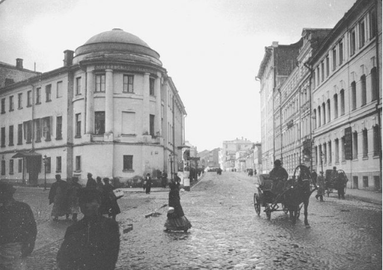
Что означает «Новое – это хорошо забытое старое»?
Многие идеи, стили, изобретения, которые кажутся нам современными, на самом деле являются переосмыслением или возвращением к тому, что уже существовало в прошлом.

Slide 3
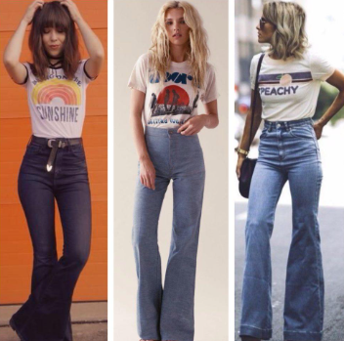
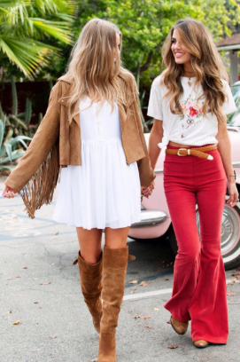
Мода и стиль: От хиппи до гранжа – круговорот трендов
Мода – одна из самых наглядных сфер, где "старое" постоянно становится "новым"
* Джинсы-клёш (популярные в 70-х, вернулись в 2000-х и сейчас).
* Кроп-топы (мода 90-х, снова актуальны).
* Прически (например, "бабетта" 60-х, высокие хвосты 80-х).
* Горошек, клетка, деним, кожаные куртки – классика, которая постоянно обновляется.

Slide 4
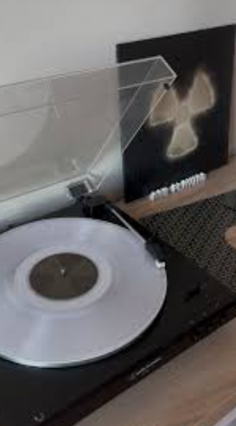
Технологии и быт: Возрождение винила и "полароидов"
Не только внешний вид, но и функциональные решения, а иногда и целые форматы возвращаются в обновленном виде.
* Виниловые пластинки: Казалось бы, умерли с появлением CD и MP3, но переживают ренессанс. Почему? Уникальное звучание, ритуал, эстетика.
* Моментальные фотокамеры (типа Polaroid): Вернулись как альтернатива цифровым фото, предлагая осязаемый результат и элемент "магии".
* Ретро-игры и консоли: Классические игры и стилизация под старые консоли снова популярны (пиксельная графика, простые сюжеты).
* Элементы дизайна: Например, в современных смартфонах или бытовой технике можно встретить отсылки к винтажному дизайну (роторные переключатели, тумблеры).

Slide 5
Почему же это происходит? Основные причины циклов

Slide 6
Ностальгия: Люди склонны идеализировать прошлое, особенно "своё" детство или юность, что стимулирует возвращение старых трендов.
Усталость от нового: Переизбыток информации и быстрые изменения вызывают желание вернуться к чему-то проверенному, понятному, "простому".
Эстетическая ценность: В прошлом часто создавались вещи с уникальным дизайном и вниманием к деталям, которые ценятся и сегодня.

Slide 7
Думаем о будущем: Какие «старые» идеи вернутся завтра?
В обществе нет ничего абсолютно нового, но и нет ничего абсолютно старого. Каждое возвращение – это переосмысление с учетом современных реалий.

Slide 8
Вопросы для закрепления
1)Что, по вашему мнению, из прошлого еще может вернуться в нашу жизнь?
2) Какие "старые" идеи, по вашему мнению, полезно возродить для современного общества?
3)Можно ли сказать, что цикличность – это двигатель развития, а не его тормоз?

Slide 9
БЛАГОДАРЮ ЗА ВНИМАНИЕ!

